Slide 1
Форматиране на графични и текстови обекти

Slide 2
1. Приложение на презентацията.

Slide 3
1. Приложение на презентацията.
Презентациите са средство, което ни помага да поднесем на аудиторията нашите идеи така, че те да бъдат възприети по най-добър начин. Качествената презентация трябва да въздейства на публиката както чрез своето съдържание, така и с начина, по който е оформена. Затова от голямо значение е дизайнът на презентацията.

Slide 5
2. Вмъкване на графичен обект създаден с Paint.
Първата възможност да включим в презентацията графичен обект е да го изработим с програмата Paint и да го съхраним във файл. Тя позволява вмъкването в слайда на различни обекти, включително графични. В средата на полето се намират иконите, с помощта на които става това. Иконата за вмъкване на изображения е лявата на долния ред. Когато щракнем върху нея, се отваря прозорецът за търсене на файл във файловата системата. Остава да посочим файла и да добавим подходящо заглавие.
Другата възможност е да маркираме рисунката с маркиращия правоъгълник Selection на програмата Paint, да копираме селекцията в кутията за копия по някой от познатите ни начини и след това да я вмъкнем в слайда, като променим размера така, че да се побира в полето за съдържание на слайда.

Slide 6
3. Графика в MS PowerPoint.
За разлика от програмата Paint, с която създаваме растерни изображения, с графичните инструменти на програмата MS PowerPoint можем да създадем векторни изображения.
Във векторното изображение всеки нарисуван елемент остава самостоятелна част от изображението и може да бъде обработван отделно от другите елементи. Когато потребителят пожелае, може да групира няколко от елементите и да работи с тях като с един елемент, но във всеки момент може да разгрупира създадена преди това група и пак да получи възможност да работи със съставящите я, като с отделни елементи.

Slide 8
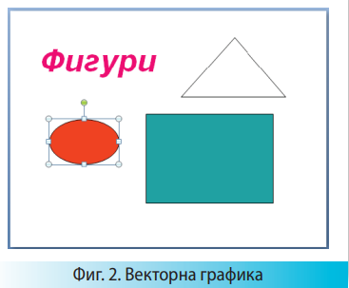
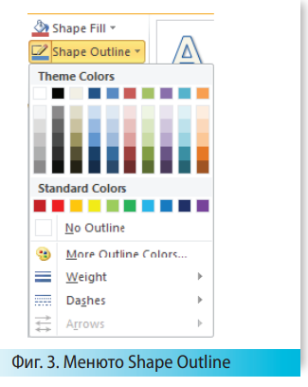
4. Рисуващи инструменти в MS PowerPoint.

Slide 9
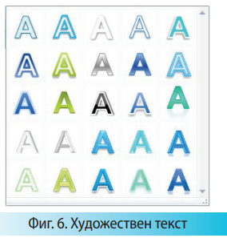
5. Вмъкване на художествено оформен надпис.
Последната възможност, която ще разгледаме в този урок, е вмъкването в слайда на художествено оформен надпис с командата Insert/Text/WordArt. От менюто с образци, показано на Фиг. 6, избираме образец за буквите.

Slide 10
6. Задачи и упражнения.
Направете кратка презентация на тема „Основни геометрични фигури“. Освен заглавен слайд, направете по един слайд за фигурите триъгълник, четириъгълник и окръжност. Във всеки слайд нарисувайте съответната фигура. В текстовата част на слайда опишете съставните части на фигурата. Упътване: За триъгълника споменете страните, върховете и ъглите му; за четириъгълника добавете и диагоналите и т.н

